Slide 1

苏教版二年级语文上册
青蛙看海

Slide 2


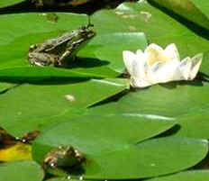
    猜谜语
这种动物真正怪，
眼睛大，嘴巴宽，
不吃粮食不吃菜，
专吃害虫除祸害。
青蛙

Slide 3
青蛙 苍鹰 登上
松鼠 一级一级
石阶 到达 展现

Slide 4
青蛙 苍鹰 登上 松鼠
一级一级 石阶 到达 展现
长期生活在湖边，很想看大海， 告诉它只要 前面那座山，就能看到大海，后来在 的指引下， 地登上了 ， 了山顶，美丽的大海 在它们眼前。

Slide 5
青蛙长期生活在湖边，很想看大海，苍鹰告诉它只要登上前面那座山，就能看到大海，后来在松鼠的指引下，一级一级地登上了石阶，到达了山顶，美丽的大海展现在它们眼前。

Slide 6


回忆一下
说一说：这篇课文写了一件什么事？你们想对小青蛙说点什么吗？
填一填：青蛙长期生活在湖边，很想看 ，苍鹰告诉他要 才能看到，青蛙跟着松鼠 地跳，最后终于 。

Slide 7


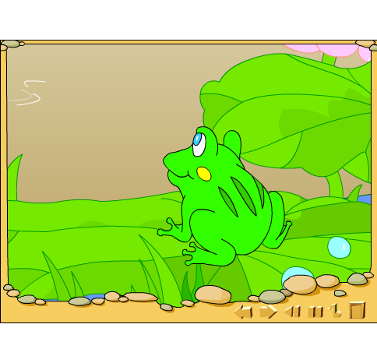
你们想对小青蛙说点什么吗？
青蛙看海

Slide 8

课文告诉我们：
1、我们做事离不开朋友的帮助。
2、要不怕困难，坚持到底。

Slide 9
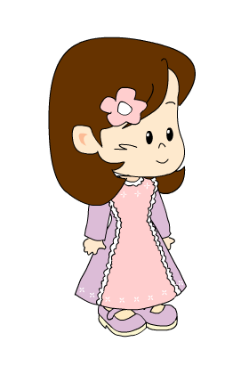
我当小导演
课文里面有许多角色，读一读，找一找课文里的描写动作的词。看看有什么可以表演的。

Slide 10
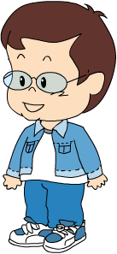
我是小演员
课文里有两组对话。1—3节是小青蛙和苍鹰在对话，4—10节是小青蛙和小松鼠在对话。我们来分组演一演吧！

Slide 11
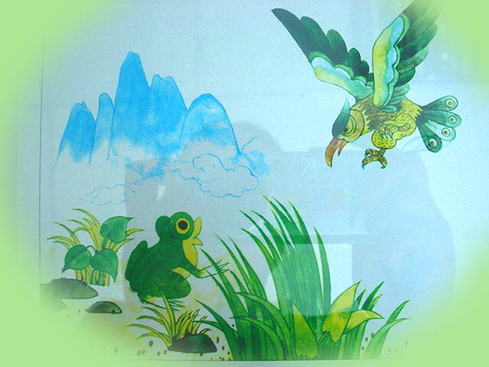
“喏，只要登上 前面那座山，就能看到大海了。”

Slide 12
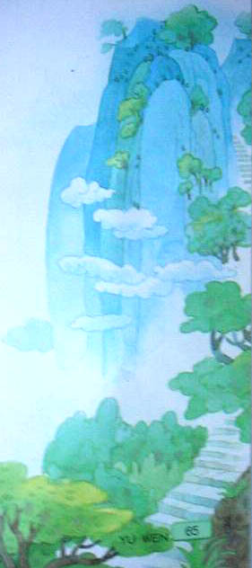
“天哪，这么高的山！”青蛙吸了口凉气， “我没有一双像你一样有力的翅膀，也没有四条善跑的长腿，怎么上得去呢？”

Slide 13
“天哪，这么高的山！”青蛙吸了口凉气， “我没有一双像你一样有力的翅膀，也没有四条善跑的长腿，怎么上得去呢？”

Slide 14
“是啊，这山是太高了。不过你不登上山顶，怎么能看到大海呢？”

Slide 15
青蛙很失望。这时，一只松鼠跳到它面前：“你想看海吗？”
“是啊，可是这山太高了，我上不去。”
“这石阶你能跳上去吗？”松鼠说着，跳上了一个石阶。
“这有什么难的！”青蛙跟着也跳了上去。
“再跳一下！”
青蛙又上了一个台阶。
“好！你一定能看到大海。”松鼠说。

Slide 16
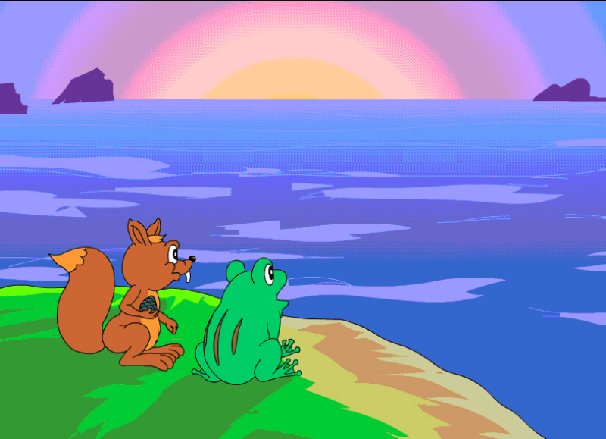
啊！大海就展现在它们眼前。
世上无难事，
只要肯攀登。

Slide 17

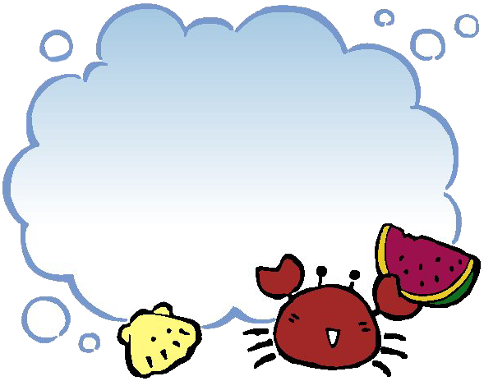
想一想，议一议
小小的蚂蚁、爬得慢吞吞的蜗牛和乌龟听说青蛙看到了大海，都很羡慕，它们找到了青蛙……
发挥你的想象，猜猜青蛙会对它们说点什么？

Slide 18
请小朋友们收集有关脚踏实地、坚持不懈、刻苦努力的故事，放到自己的资料袋中。

Slide 19
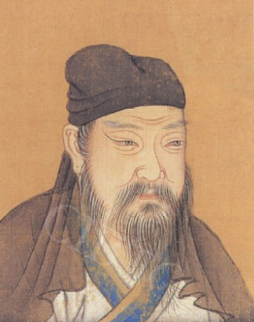
司马光

Slide 20
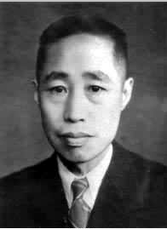
童第周

